Slide 1
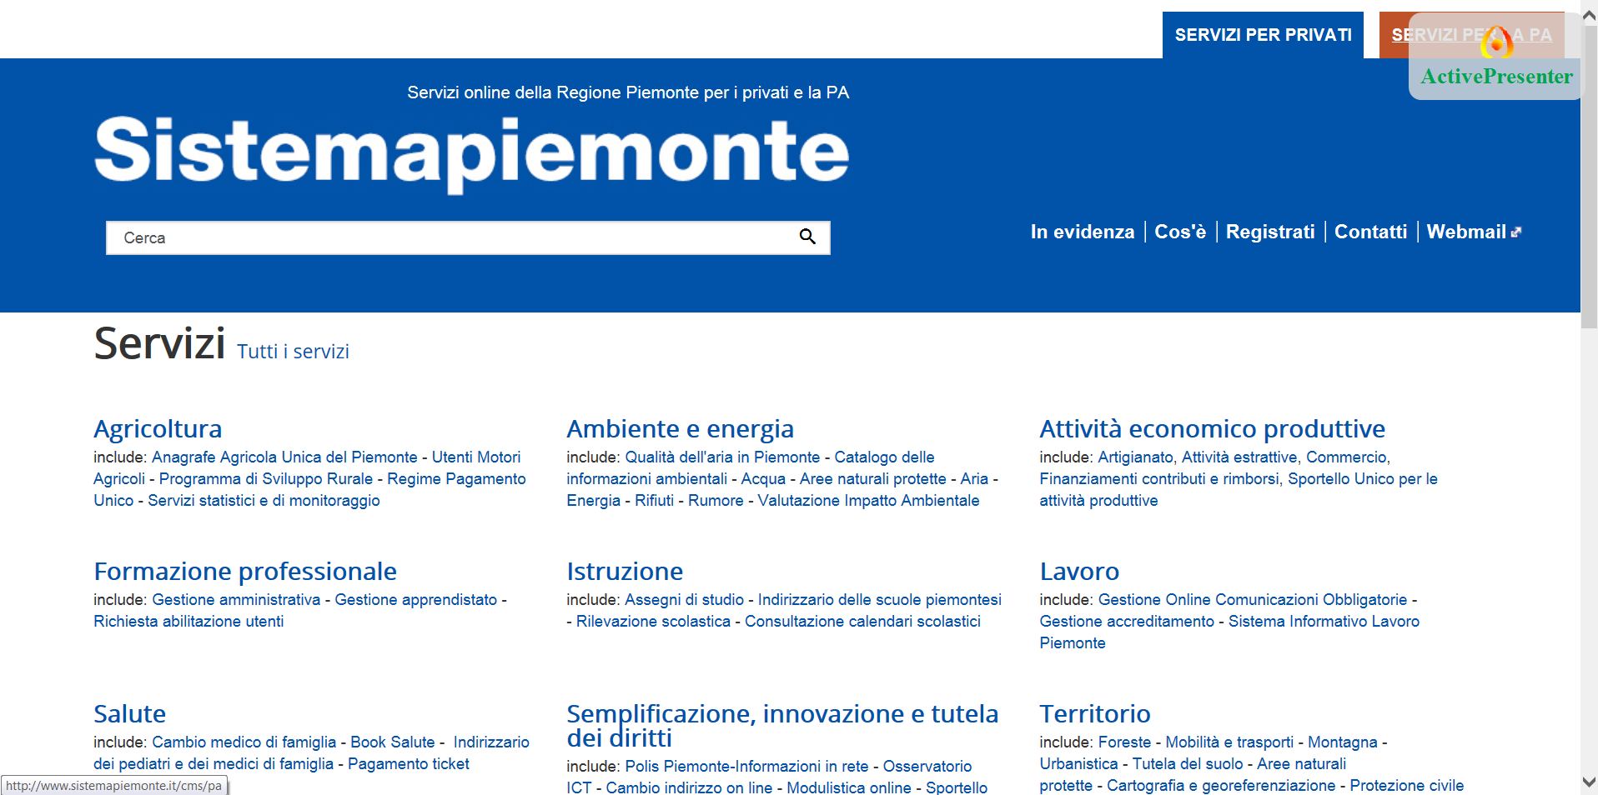


Cliccare su "Servizi per la PA"
Accedere al portale www.sistemapiemonte.it

Slide 2
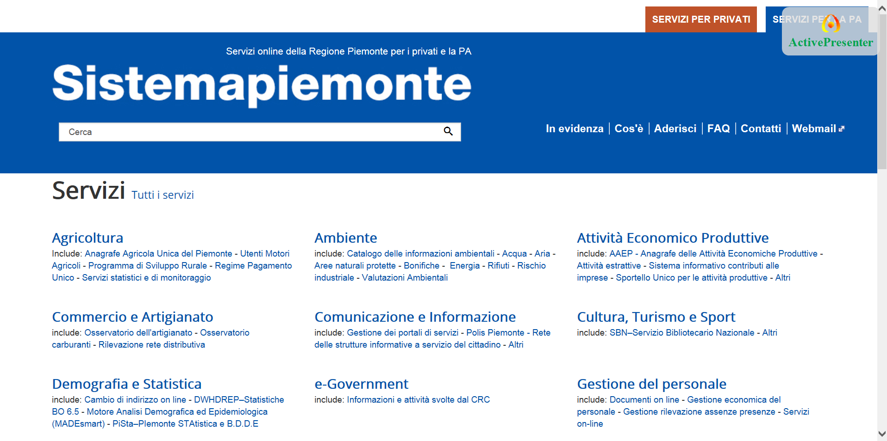

Slide 3
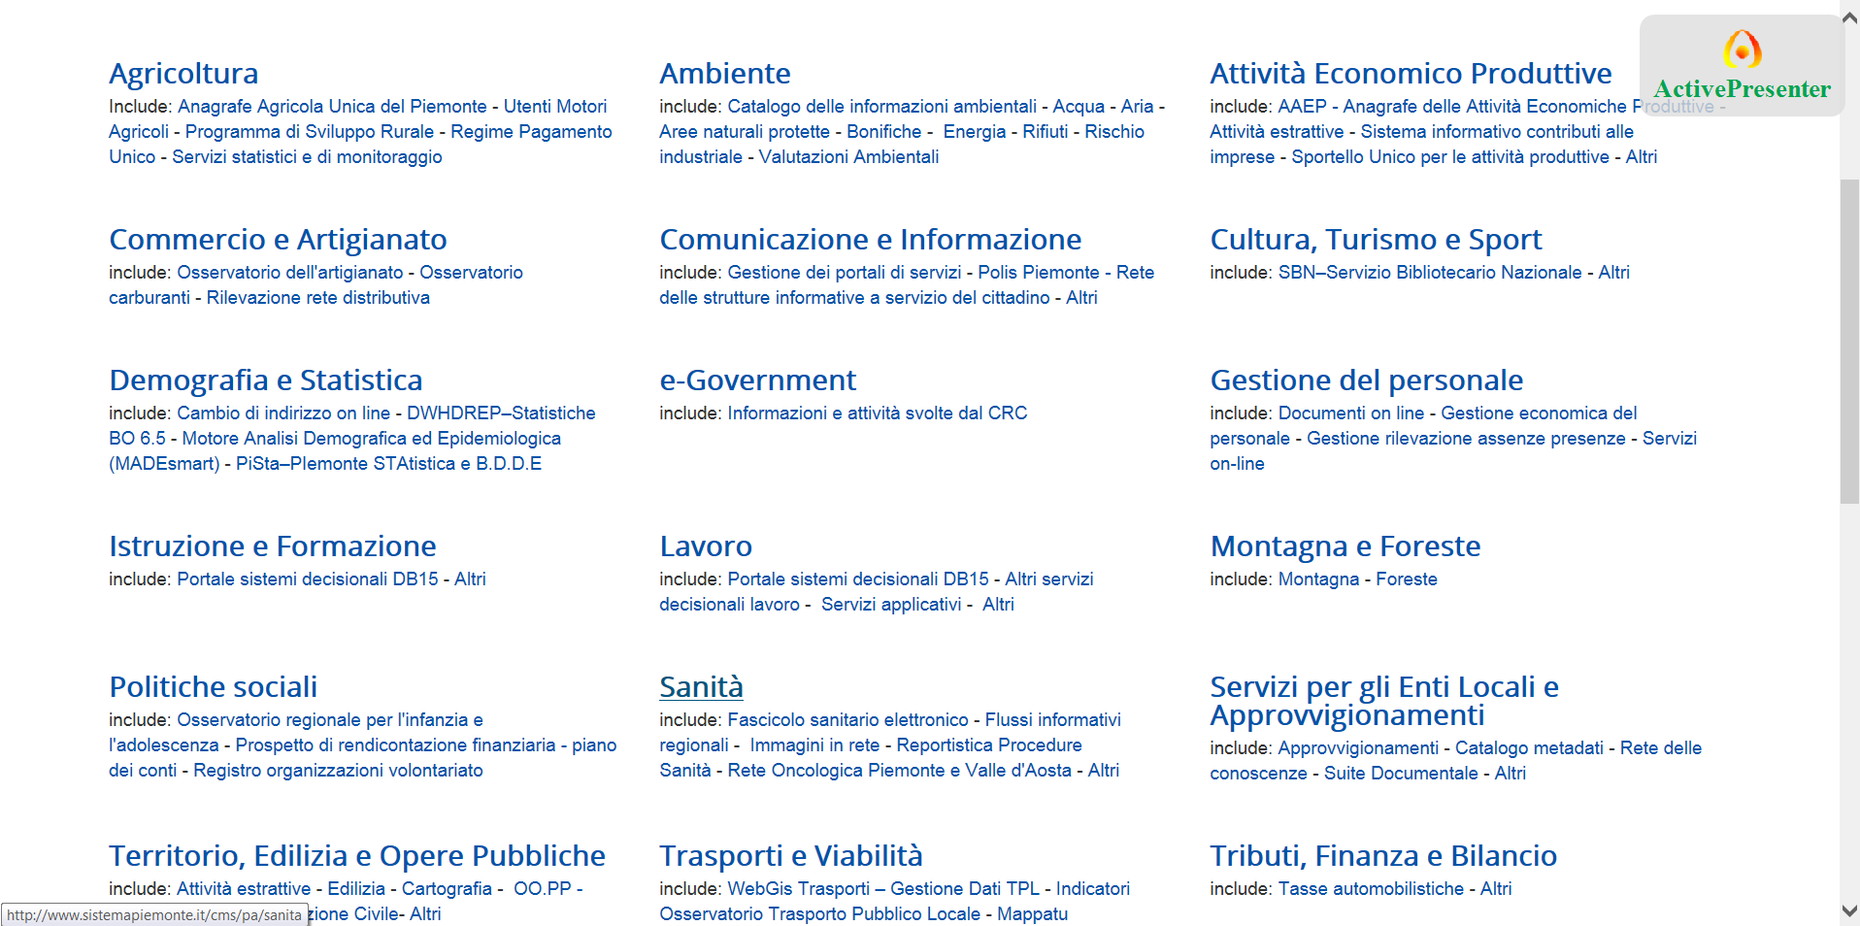

Cliccare su "Sanità"

Slide 4
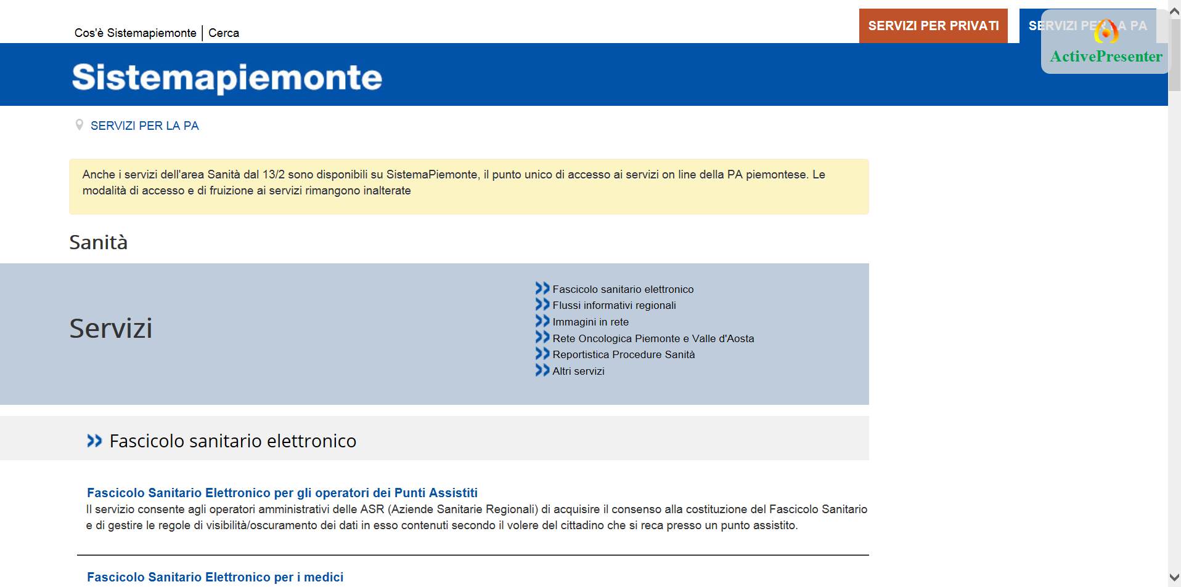

Slide 5
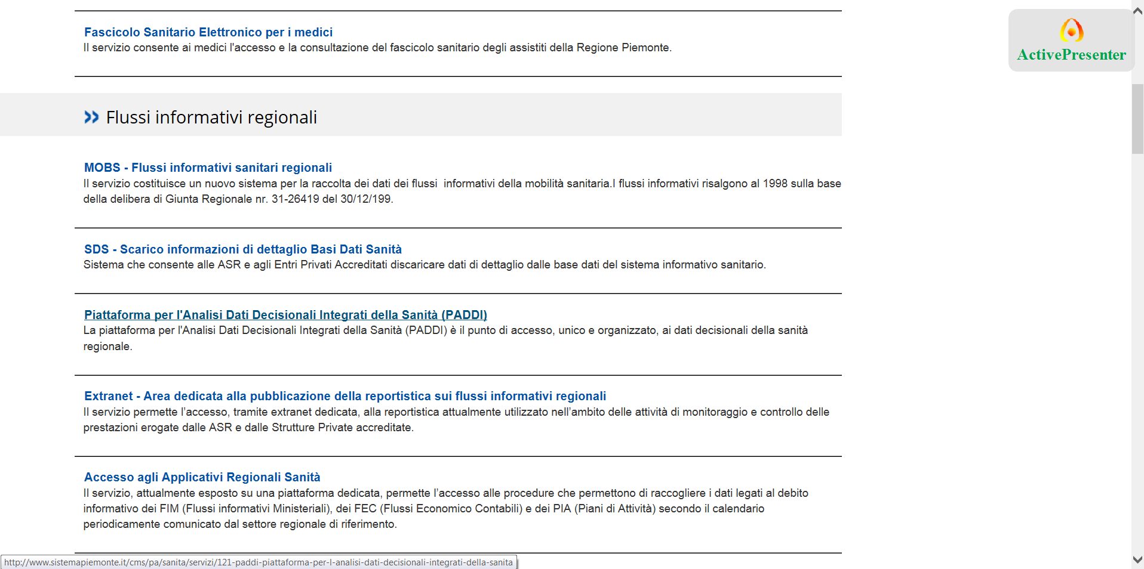

Cliccare sul Servizio "Piattaforma per l'Analisi Dati Decisionali Integrati della Sanità (PADDI)"

Slide 6
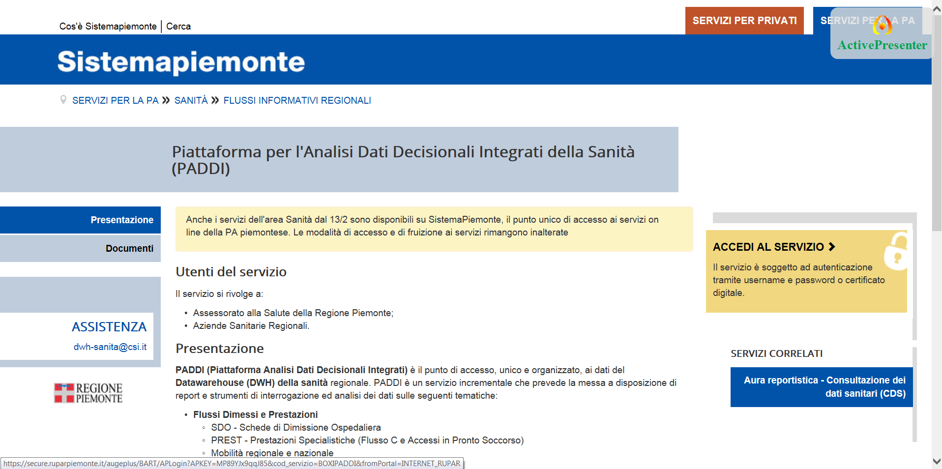
Accedere al Servizio da qui

Slide 7
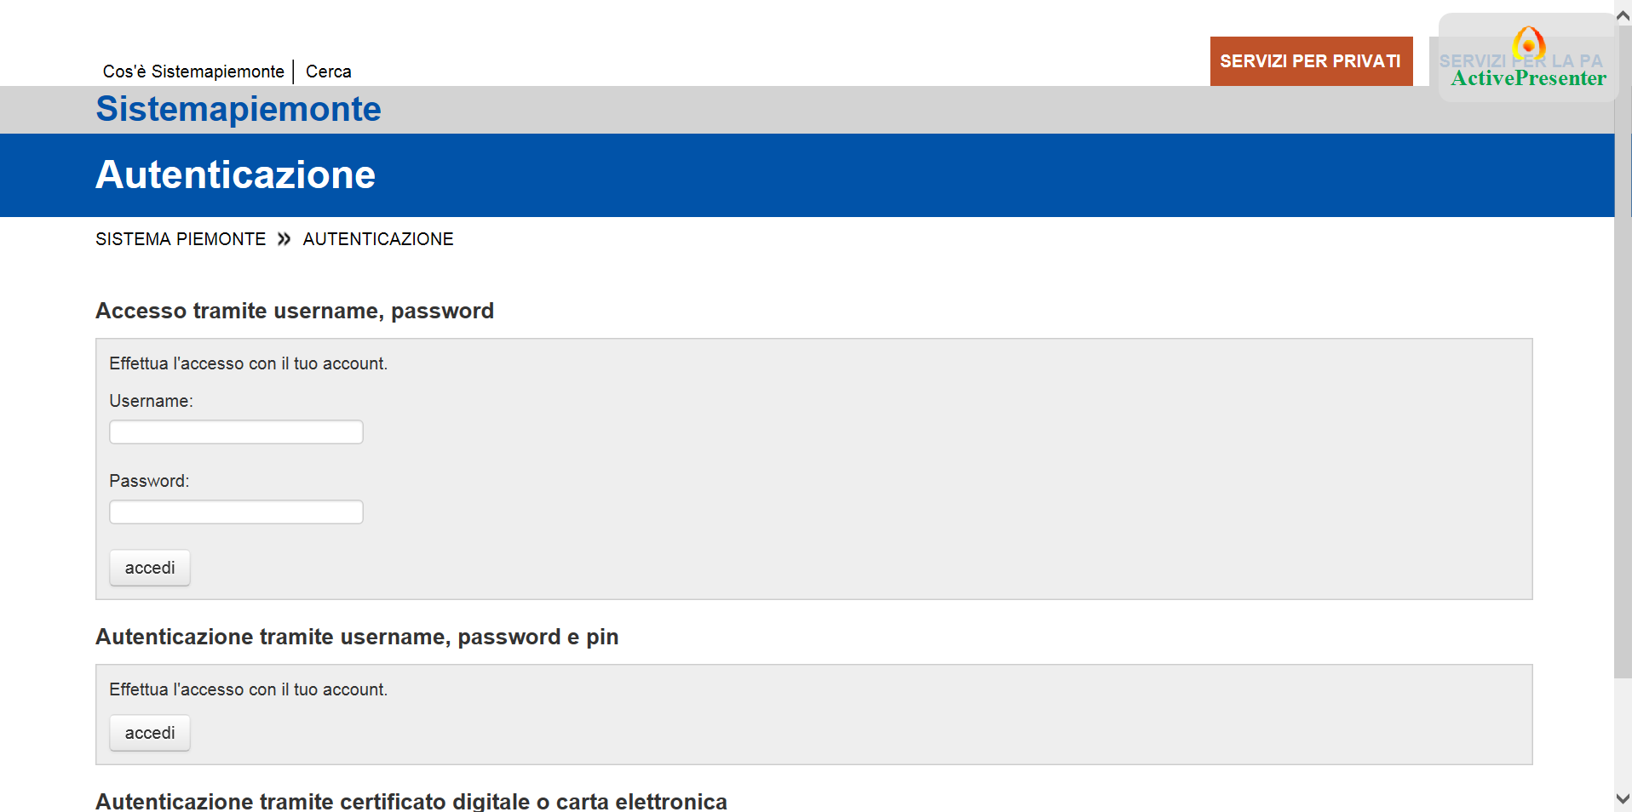
Inserire la Username

Slide 8


Slide 9

Inserire la Password

Slide 10


Slide 11
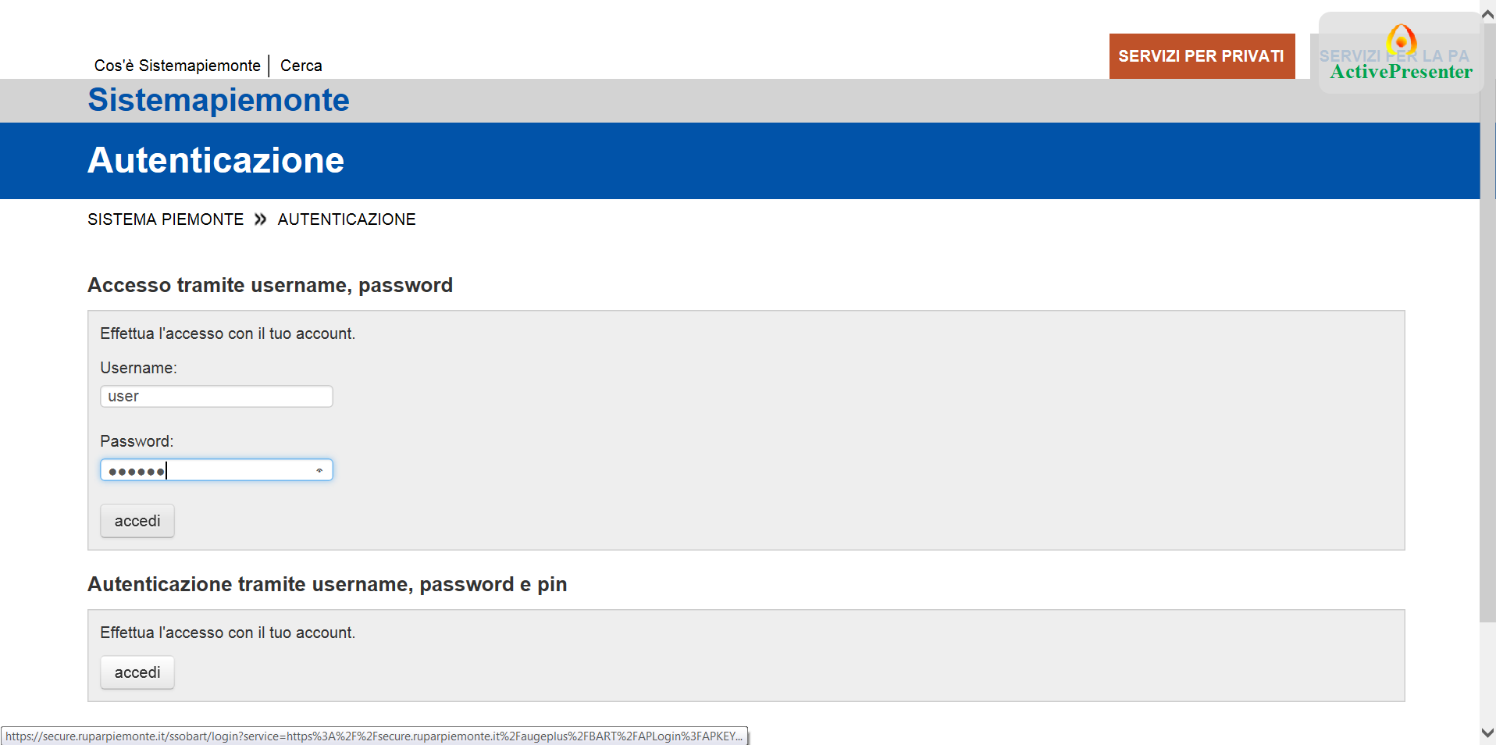
Cliccare su "accedi"

Slide 12
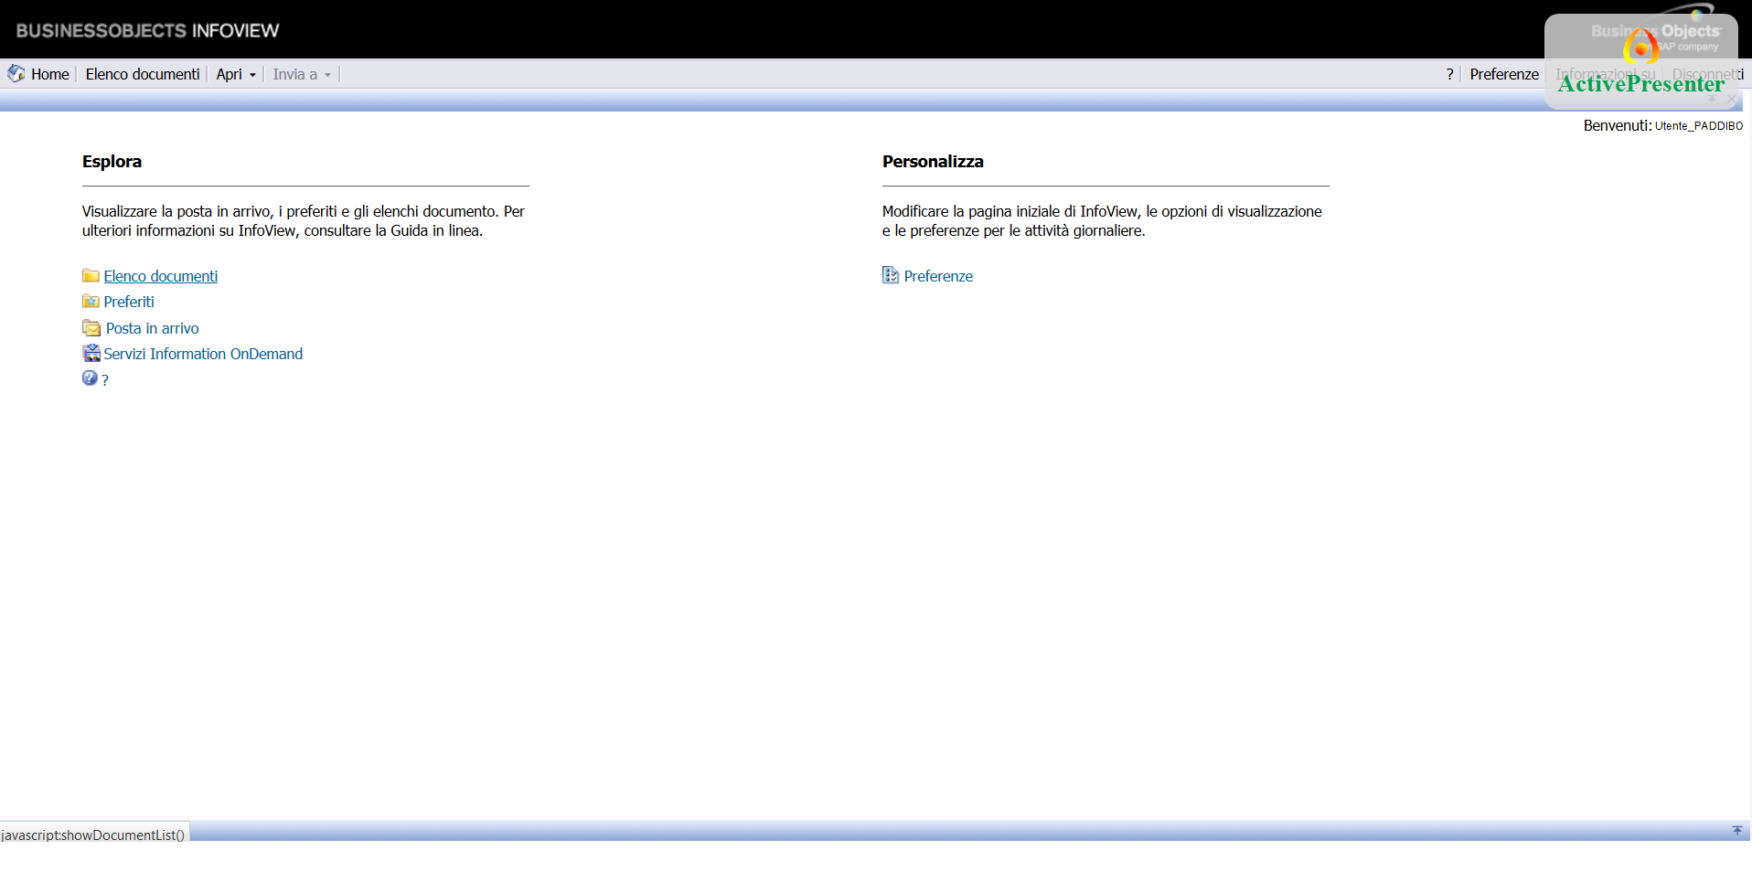

La cartella "Elenco documenti" contiene i report condivisi

Slide 13
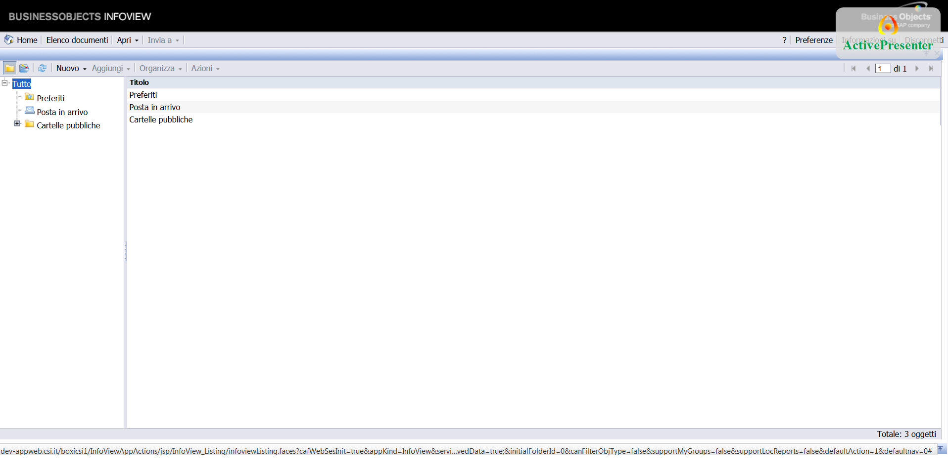
Espandere "Cartelle pubbliche"

Slide 14
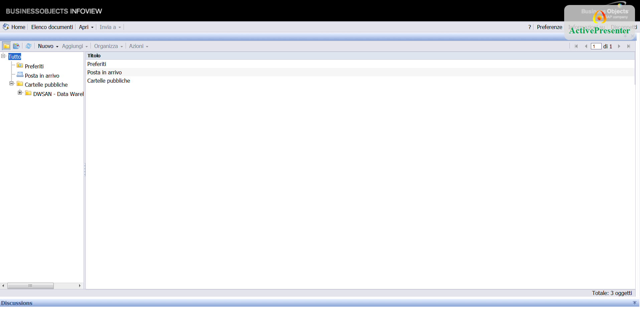

Slide 15
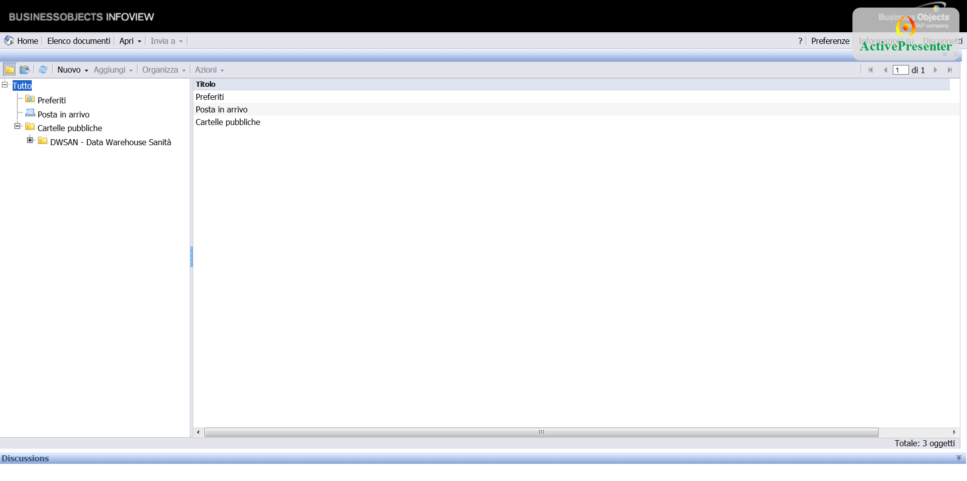
Espandere la cartella "DWSAN - Data Warehouse Sanità".

Slide 16
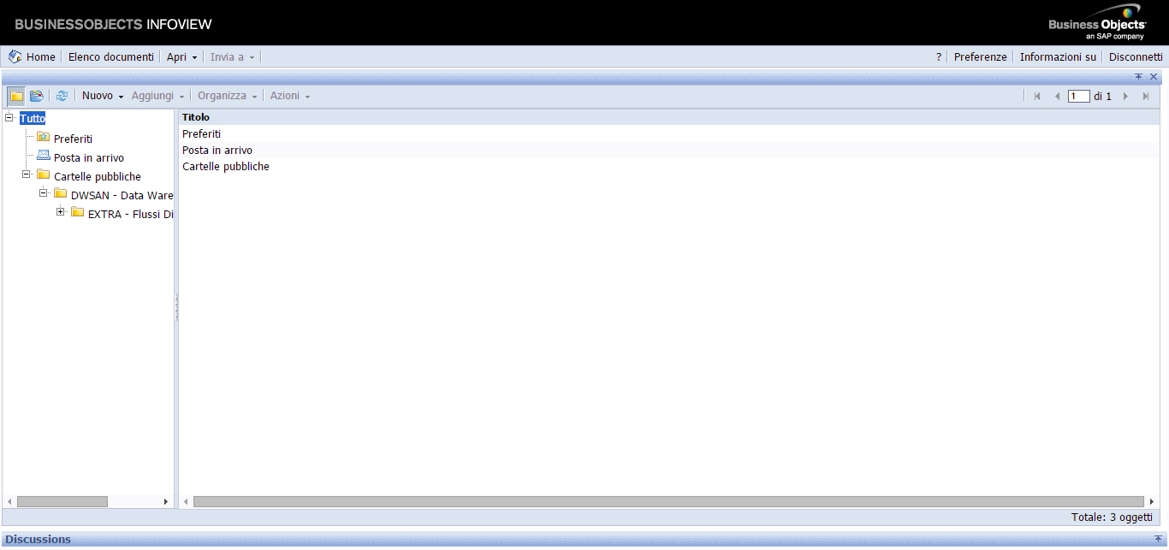

Slide 17
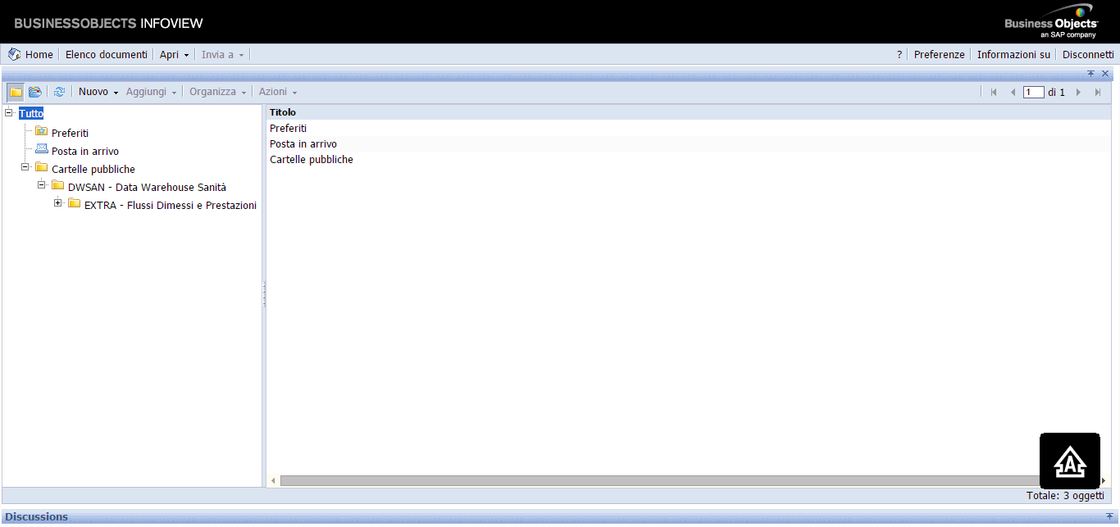

Espandere la cartella ‘’EXTRA Flussi Dismessi e Prestazioni’’

Slide 18
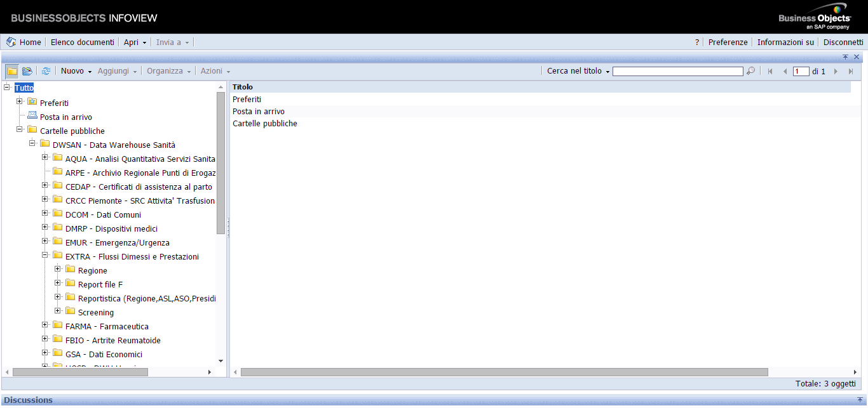

Slide 19
Espandere la cartella ‘’Reportistica (Regione,ASL,ASO,Presidi)’’ per visualizzare i report di interesse

Slide 20
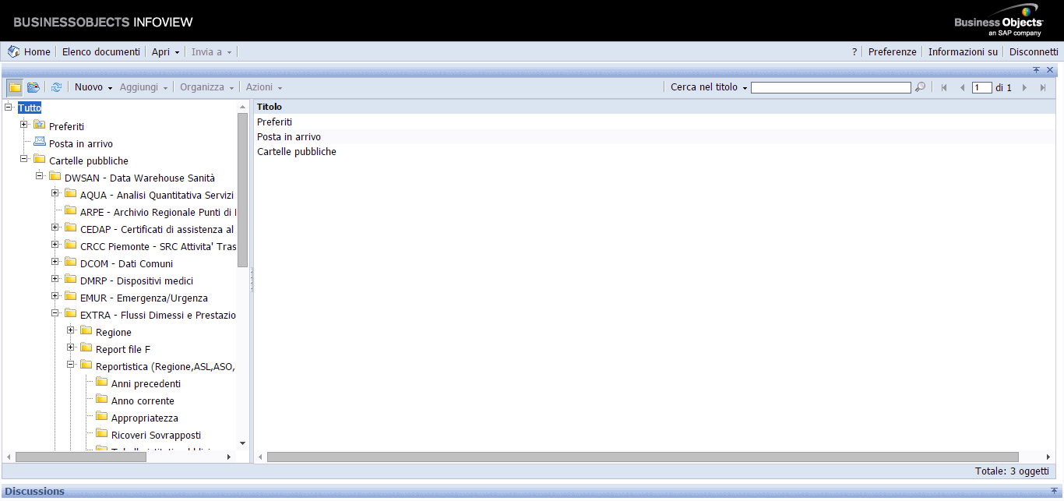
Scegliere la cartella per visualizzare i report relativi agli anni precedenti a quello corrente
Contiene i report relativi all’anno corrente

Slide 21
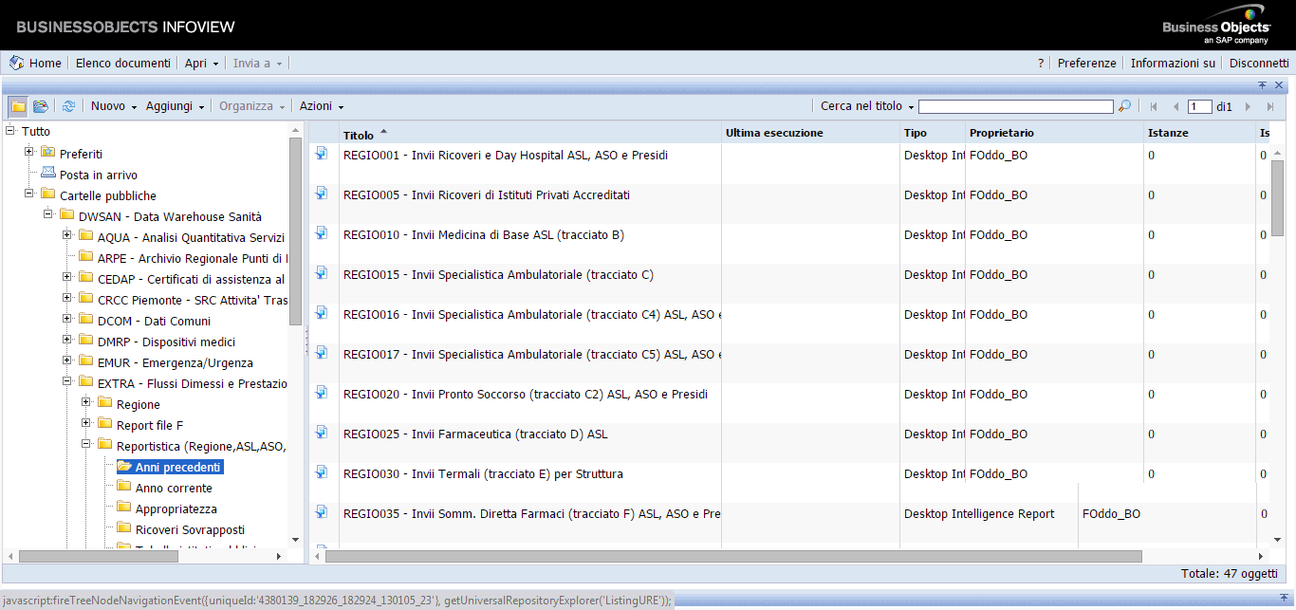
Ciascuna pagina visualizza un elenco di 10 report. Possono essere presenti più pagine.
Cliccare sulle frecce di scorrimento, per visualizzare le pagine successive.

Slide 22

Cliccare due volte sul report di interesse per aprirlo

Slide 23
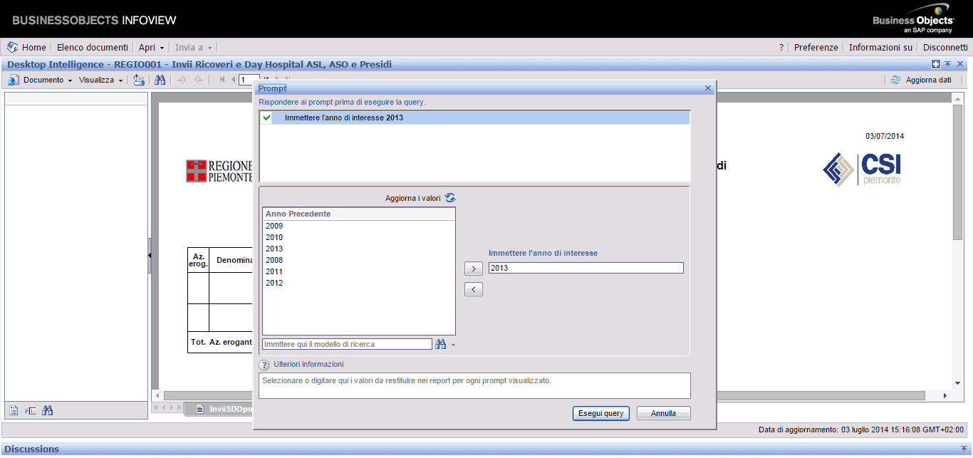

Cliccare sulla barra ‘’Anno Precedente’’ per ordinare i valori selezionabili
Cliccare su questo pulsante per impostare il valore selezionato come filtro
Valori utili per filtrare la ricerca. Selezionare quello di interesse con un clic.
Valore Impostato nel filtro
Cliccare su questo pulsante per pulire il filtro e procedere con la selezione di un nuovo valore
Cliccare su questo pulsante per eseguire la ricerca secondo l’anno indicato

Slide 24
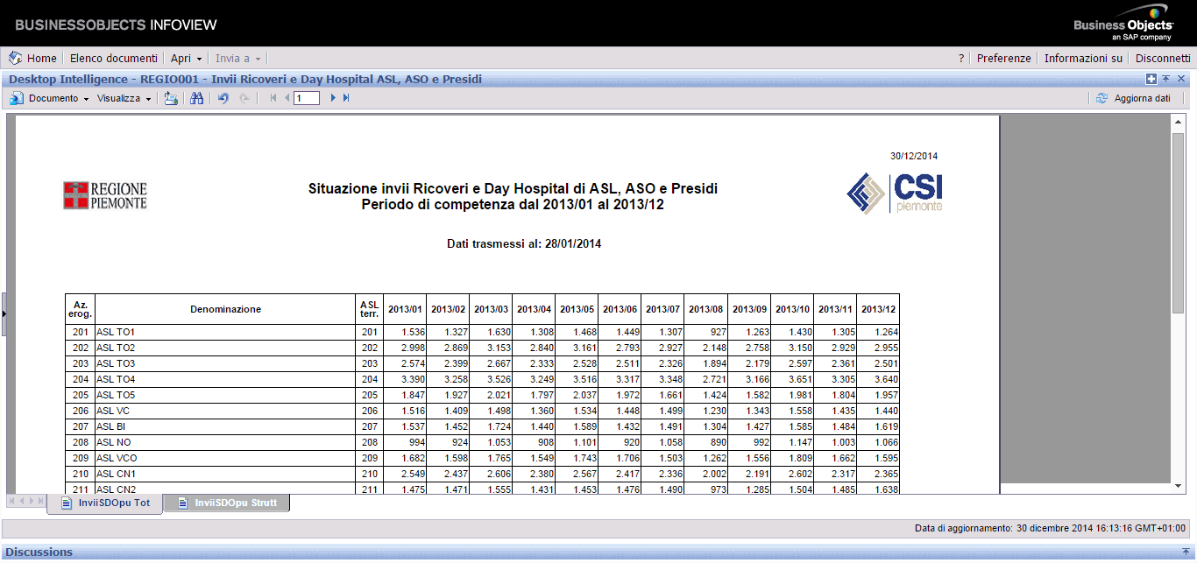

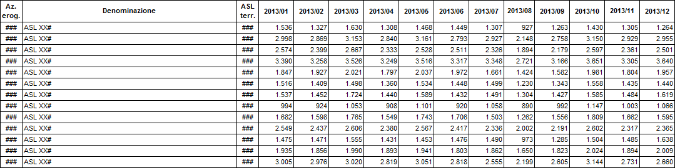
Cliccare su "Aggiorna dati" per aggiornare i dati del report
Ecco i dati di produzione dei vari flussi suddivisi per mese di competenza per l’anno richiesto
Scegliere ‘’InviiSDOpu Tot’’ per visualizzare i dati dei vari i flussi, suddivisi per mese di competenza, relativi all’anno selezionato
Report costituito da più fogli di lavoro

Slide 25
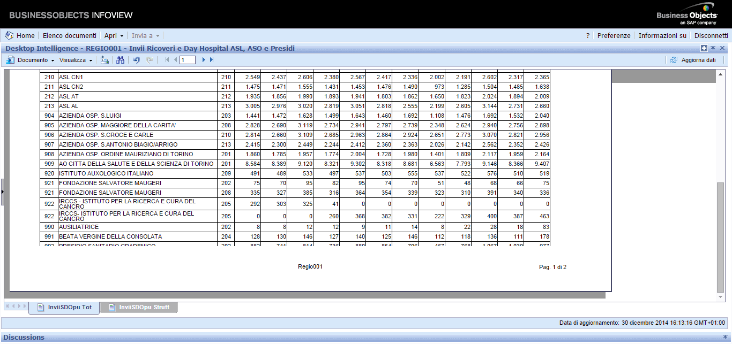

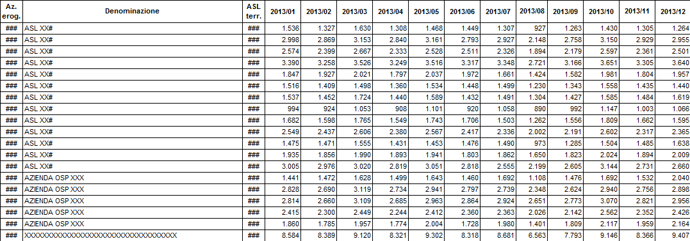
Ultima pagina
Avanti di una pagina
Se l'intero report è visualizzabile in più pagine...

Slide 26
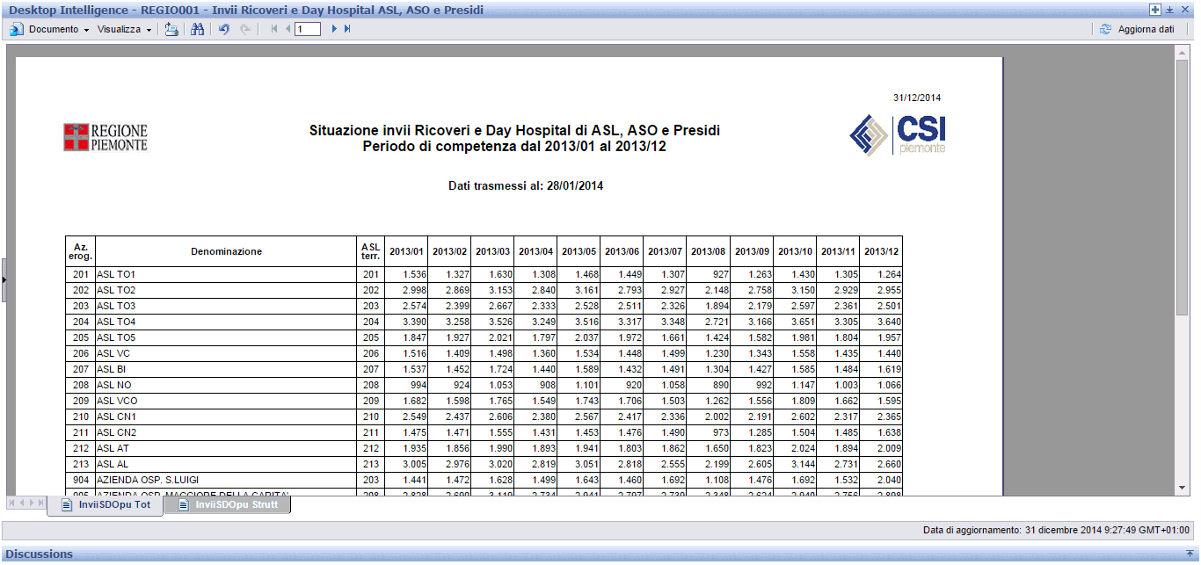

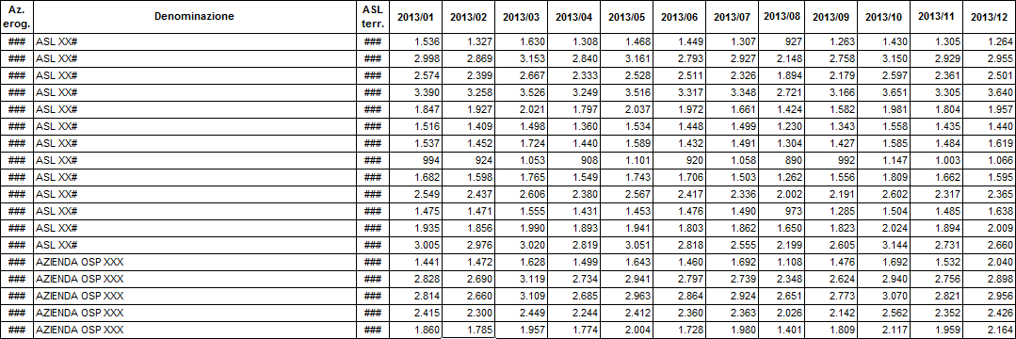
Per poter esportare il report, cliccare su "Documento"

Slide 27
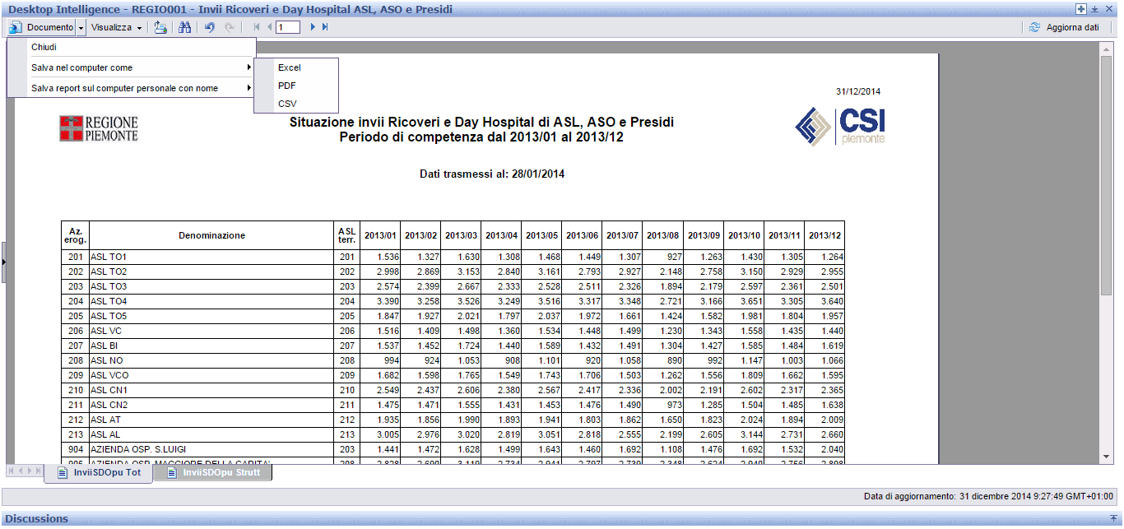

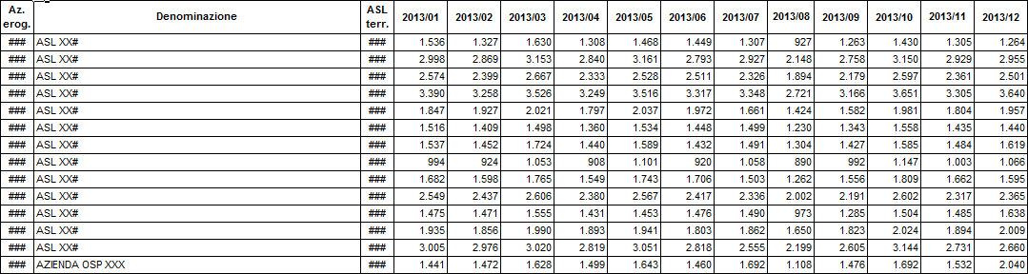
Excel
E' possibile esportare il report in diversi formati. Scegliere ad esempio Excel
Posizionarsi sul comando ‘’Salva nel computer come’’

Slide 28
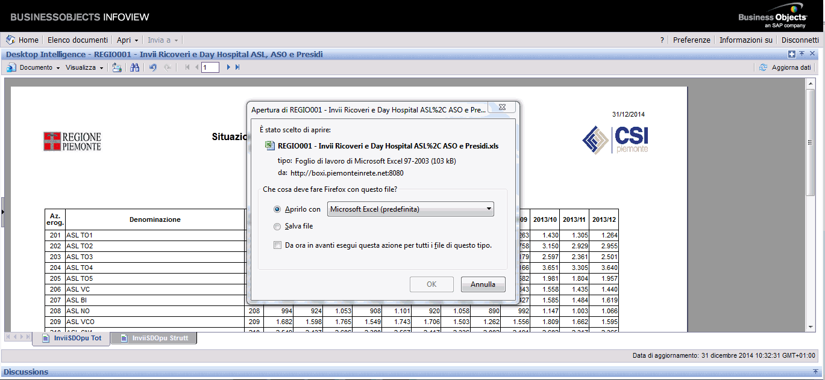
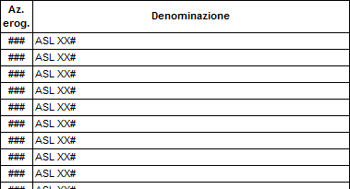

Lasciare l'impostazione "Aprirlo con…" e confermare con OK

Slide 29
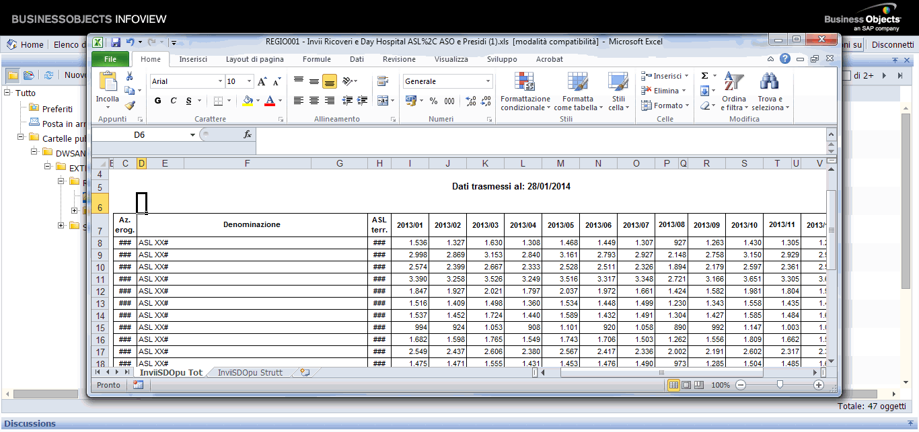

Il report verrà aperto nel formato prescelto. Ora sarà possibile salvarlo sul proprio pc

Slide 30
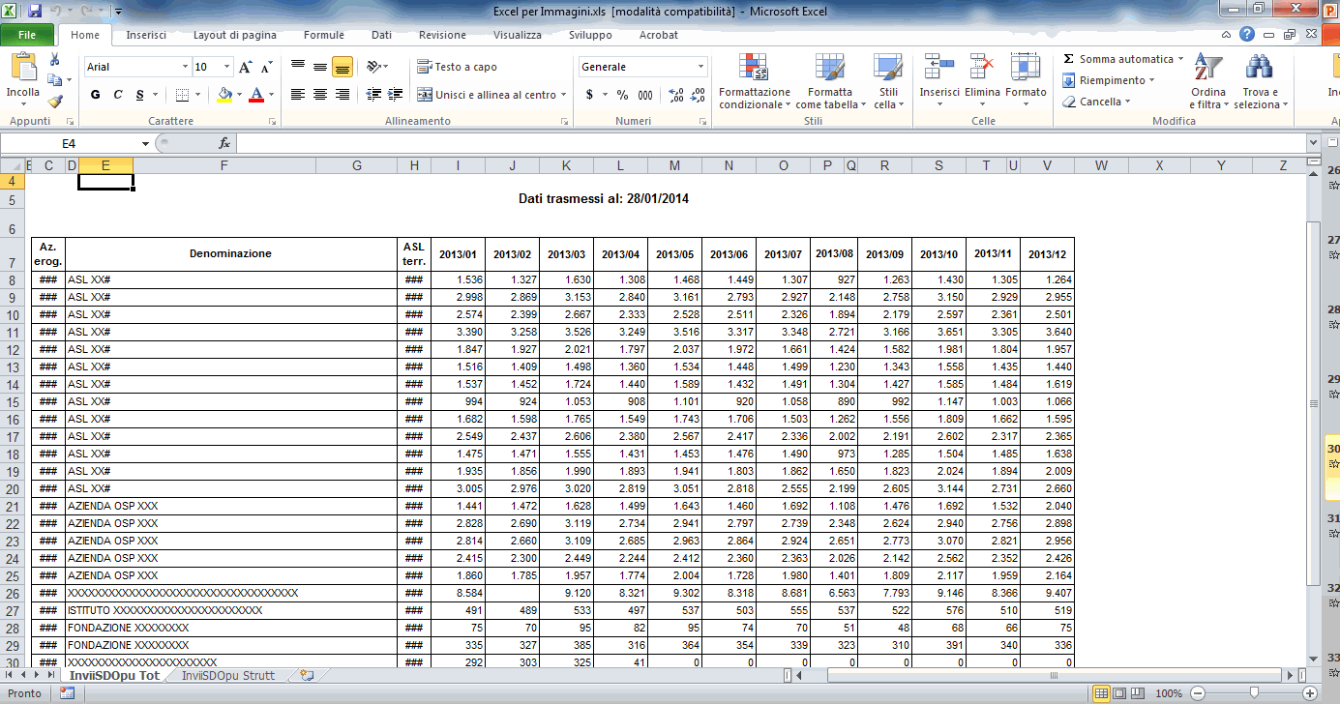
Cliccare sull’etichetta ‘’File’’, se si desidera salvare il documento sul proprio computer

Slide 31
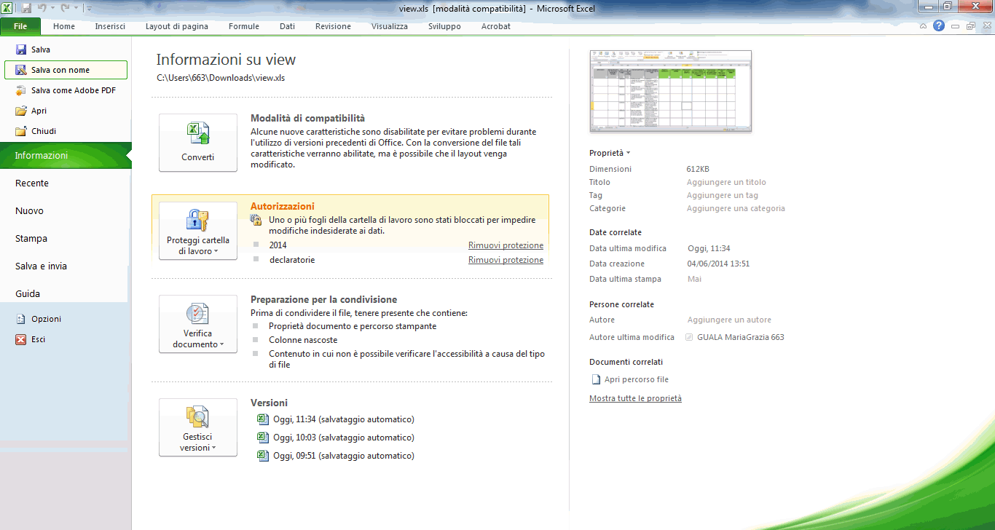
Cliccare sul comando ‘’Salva con nome’’

Slide 32
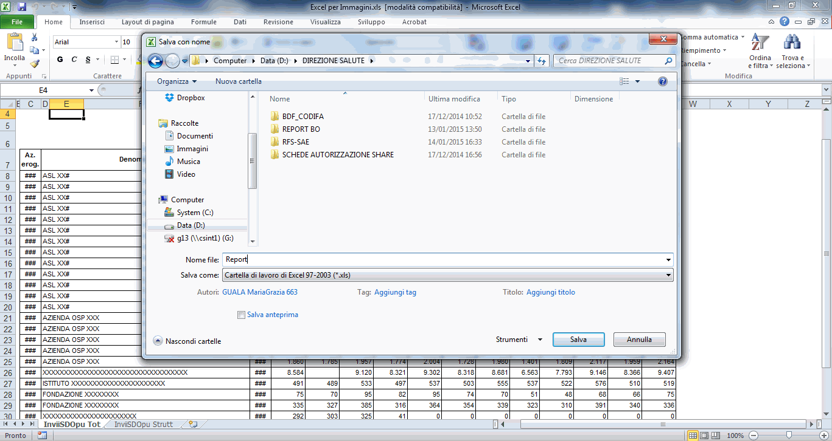
Selezionare il disco sul quale si desiderano salvare i dati
Selezionare la cartella nella quale si desidera effettuare il salvataggio
Assegnare un nome, a piacere, al file Excel
Cliccare sul pulsante ‘’Salva’’
Report

Slide 33
Cliccare sull’etichetta ‘’File’’, se si desidera uscire dall’applicativo.
Successviamente, cliccare sul comando ‘’Esci’’

Slide 34
Per chiudere il report, cliccare su "Documento"

Slide 35
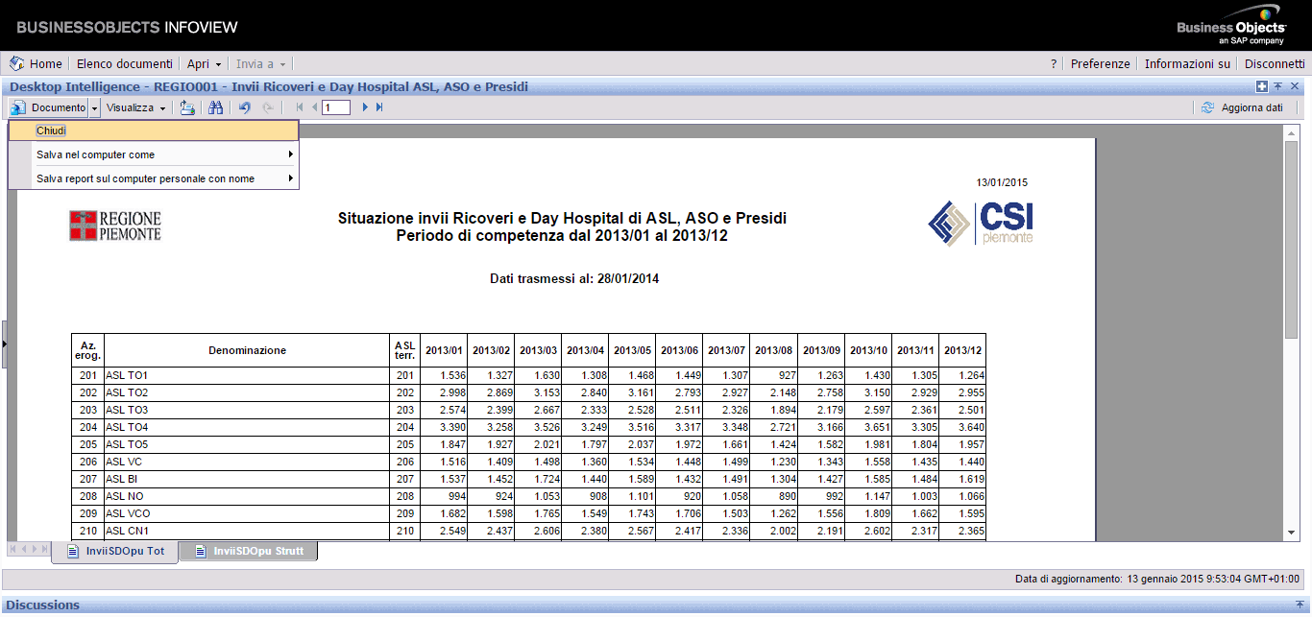
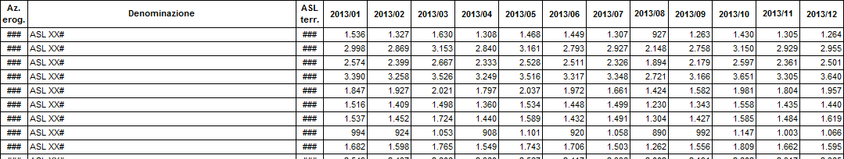
Selezionare il comando ‘’Chiudi’’

Slide 37
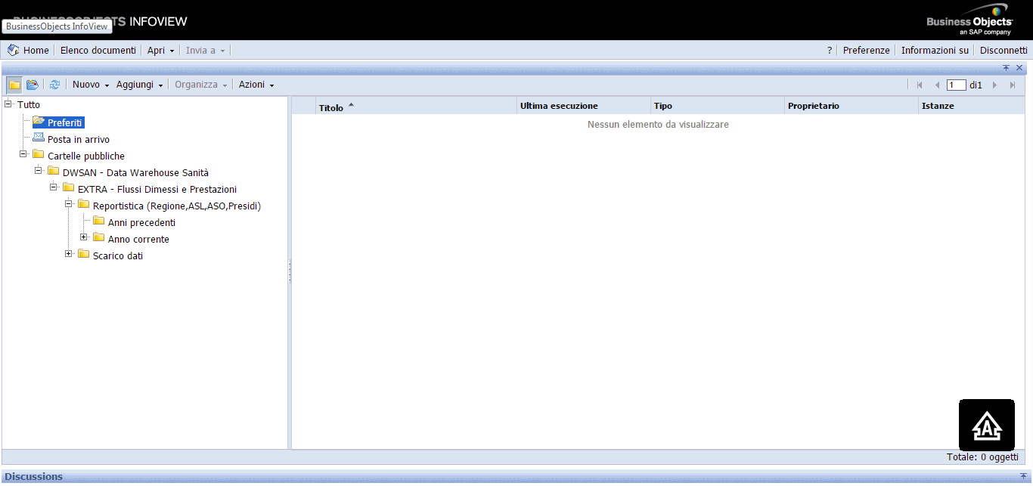
Per uscire dal Sistema cliccare su ‘’Disconnetti’’

